Slide 1

10-СЫНЫП · СҰЙЫҚТАР МЕН ГАЗДАРДЫҢ МЕХАНИКАСЫ
№1 Зертханалық жұмыс: «Тұтқыр сұйықта қозғалатын кішкентай шардың жылдамдығының оның радиусынан тәуелділігін…
Notes:
Ұйымдастыру. Құндылық: Тәуелсіздік және отаншылдық. «Отан – оттан да ыстық» (халық мақалы).

Slide 2
Шардың радиусын 2 есе арттырсақ, оның глицериндегі жылдамдығы 2 есе арта ма, әлде 4 есе ме?
?
Notes:
Ой қозғау: оқушылардың болжамын тыңдап, тақтаға жазыңыз. Өткен тақырыпты еске түсіру — «Иә – жоқ»: «Тұтқыр сұйықтың қозғалысы. Стокс формуласы. Денелерді қапталдай ағуы.» тақырыбы бойынша 5 тұжырым оқылады, оқушылар «иә» (жасыл) немесе «жоқ» (қызыл) карточкасын көтереді.

Slide 3
Бүгін үйренеміз
1
2
3
Тұтқыр сұйықтағы шардың тұрақты жылдамдығын өлшейді
Жылдамдықтың шар радиусына тәуелділігін зерттейді
Υ(r²) графигін тұрғызып, сұйықтың тұтқырлығын бағалайды
3
Notes:
Оқу мақсаты: 10.2.5.4 –эксперименттің нәтижесіне әсер етуші факторларды анықтау және нәтижені жақсартудың жолдарын ұсыну;

Slide 4

ЗЕРТХАНАЛЫҚ ЖҰМЫС
Шекті жылдамдық
υ = 2r²g(ρ_{ш} − ρ_{с})/(9η).
υ = 2r²g(ρ_{ш} − ρ_{с})/(9η)
4
Notes:
Жаңа білім — «5W1H» сұрақтары: Мұғалім түсіндіру барысында «Не? Кім? Қашан? Қайда? Неге? Қалай?» сұрақтарын қояды, оқушылар жауаптарын кестеге жинайды.

Slide 5
ЗЕРТХАНАЛЫҚ ЖҰМЫС
υ(r²) графигі
υ ~ r² – тәуелділікті тексеру үшін υ(r²) графигі түзу болуы керек.
η = 2r²g(ρ_{ш} − ρ_{с})/(9υ).
5

Slide 6
Формула
Есте сақта
υ = 2r²g(ρ_{ш} − ρ_{с})/(9η)
υ
r
g
ρ_{ш}
жылдамдық
қашықтық
еркін түсу үдеуі
тығыздық
м/с
м
м/с²
кг/м³
6

Slide 7
Формула
Есте сақта
η = 2r²g(ρ_{ш} − ρ_{с})/(9υ)
η
r
g
ρ_{ш}
ПӘК
қашықтық
еркін түсу үдеуі
тығыздық
%
м
м/с²
кг/м³
7

Slide 8
Құрал-жабдықтар Сабақтың ортасы · 18 мин
Бізге не керек?
Ұзын өлшеуіш цилиндр (глицерин немесе күнбағыс майы)
Әртүрлі радиусты болат шарлар
Микрометр/штангенциркуль
Секундомер
Сызғыш
Магнит (шарларды алу үшін)
№1 Зертханалық жұмыс: «Тұтқыр сұйықта қозғалатын кішкентай шардың жылдамдығының оның радиусынан тәуелділігін зерттеу».
8

Slide 9
Жұмыс барысы Сабақтың ортасы · 18 мин
Қадам-қадаммен орында
1
Шарлардың диаметрін өлше.
2
Цилиндрге екі белгі (аралығы l) қой; жоғарғы белгі беттен 5–10 см төмен болсын.
3
Шарды бетінен жіберіп, белгілер арасындағы уақытты өлше.
4
υ = l/t есепте.
5
Әр шарға 3 рет қайтала.
6
υ(r²) графигін тұрғызып, η-ны бағала.
№1 Зертханалық жұмыс: «Тұтқыр сұйықта қозғалатын кішкентай шардың жылдамдығының оның радиусынан тәуелділігін зерттеу».
9

Slide 10
Өлшеу нәтижелерінің кестесі Сабақтың ортасы · 18 мин
Кестені дәптерге сыз
№ | d, мм | r, мм | r², мм² | l, м | t, с | υ, м/с | η, Па·с
1
2
3
4
Өлшеу нәтижелерін енгізіп, есептеп, қорытынды жазыңдар.
№1 Зертханалық жұмыс: «Тұтқыр сұйықта қозғалатын кішкентай шардың жылдамдығының оның радиусынан тәуелділігін зерттеу».
10

Slide 11
Сұрақ
Жүргізгіш автомобиль пішіні неге «тамшы» тәрізді?
Магнит үшін
Ауаның кедергі күшін азайту үшін
A
B
B
Салмақты арттыру үшін
Әдемі болу үшін
C
D
11
Notes:
Жылдам тексеріс: оқушылар саусақпен 1–4 көрсетеді немесе «Сынып» режимінде телефоннан жауап береді.

Slide 12
Сұрақ
Тұтқырлық коэффициентінің бірлігі:
Дж/кг
Н/м
A
B
м²/с²
Па·с
C
D
D
12
Notes:
Жылдам тексеріс: оқушылар саусақпен 1–4 көрсетеді немесе «Сынып» режимінде телефоннан жауап береді.

Slide 13
A Түсінемін
Неліктен жоғарғы белгі сұйық бетінен төмен болуы керек?
ЖАУАБЫ
Шар шекті жылдамдыққа жетуі үшін.
13
Notes:
Практикалық жұмыс — «Үлгі бойынша есеп»: Мұғалім үлгі есепті тақтада шығарады (Берілгені – ХБЖ – Шешуі – Жауабы), кейін ұқсас есепті оқушылар өз бетінше шығарады.. Саралау: А — бәріне, B — көпшілігіне, C — жоғары деңгейге. ЕББҚ: толтырылған үлгі есеп және бос орынды толықтыру тапсырмасы; тапсырманы бөліктерге бөліп беру және қосымша 3–5 минут.

Slide 14

B Қолданамын
Графиктен υ ~ r² тәуелділігін тексеріп, η-ны есепте.
ЖАУАБЫ
Түзу шықса – тәуелділік расталады; η = 2r²g(ρ_{ш} − ρ_{с})/(9υ).
14
Notes:
Сергіту сәті: «Иә – жоқ» қимылы. Дұрыс тұжырымға – қол шапалақ, қате тұжырымға – аяқ тарсылы.

Slide 15
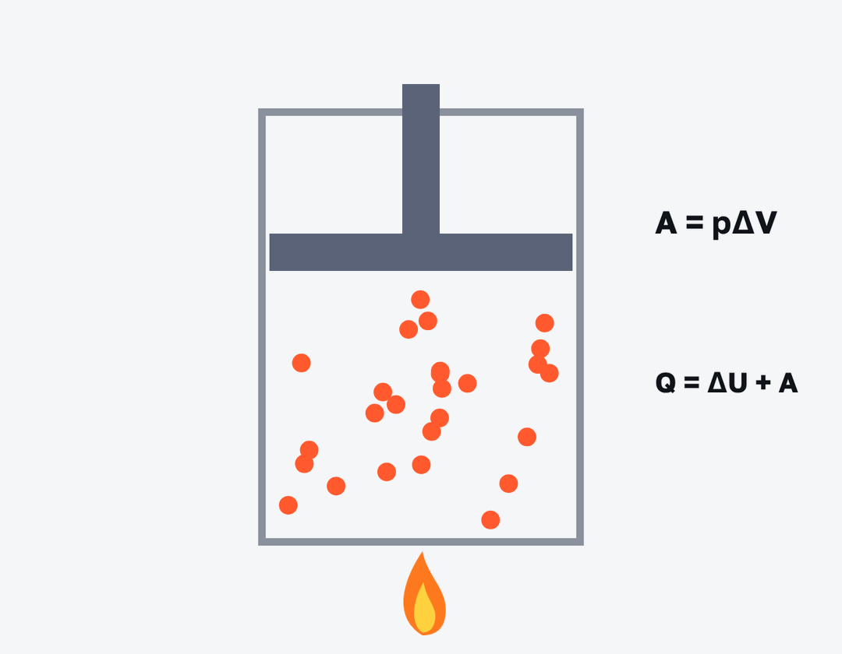
C Талдаймын
Цилиндр қабырғасының әсері, температура, шардың центрден ауытқуы – нәтижеге қалай әсер етеді? Жақсарту жолдарын ұсын.
ЖАУАБЫ
Қабырғаға жақын – кедергі артады; T артса η азаяды; кең цилиндр, термометр, ортадан жіберу.
15

Slide 16
Сұрақ
Стокс формуласы:
F = ηv²
F = 6πηrv
A
B
B
F = ρgV
F = 6πηr/v
C
D
16

Slide 17
Есте сақта
Шекті жылдамдық — υ = 2r²g(ρ_{ш} − ρ_{с})/(9η)
υ ~ r² – тәуелділікті тексеру үшін υ(r²) графигі түзу болуы…
η = 2r²g(ρ_{ш} − ρ_{с})/(9υ)
17

Slide 18
Үй тапсырмасы
Жұмыс есебі.
A
Үйде бал мен майдағы түсу уақытын салыстыру.
B
Вискозиметр түрлері туралы хабарлама.
C
18

Slide 19
Бес саусақ
1
2
3
4
5
Бас бармақ — не ұнады?
Балан үйрек — не үйрендім?
Ортан терек — не қиын болды?
Шылдыр шүмек — көңіл күйім
Кішкентай бөбек — менің үлесім
19
Notes:
Рефлексия: бас бармақ – не білдім; балан үйрек – кімге көмектестім; ортан терек – көңіл-күйім; шылдыр шүмек – не қиын болды; кішкене бөбек – не үйрендім.. Кері байланыс: Socrative

Slide 20
Сабаққа рахмет!

